Slide 1
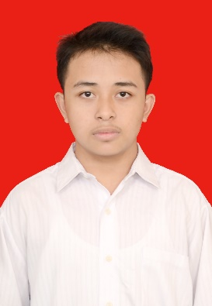



Curriculum vitae
Nama : Panji Iman Baskoro
Tempat Tanggal Lahir : Sidoarjo, 10 Maret 1999
Alamat : Perum. Griya Permata Alam blok RB 17, Desa Ngijo, Kecamatan Karangploso
No. HP : 0895326927698
Jenis Kelamin : Laki-laki
Email : panjidia995@gmail.com
Pendidikan
Tautan
Formal :
SMP Negeri 1 Karangploso
SMK Negeri 8 Malang
Informal :
Siswa di kelas online nolsatu.id
Self Learning Udemy
bijancot
Panji Iman Baskoro
https://panjibaskoro.web.id
Keahlian
Membangun Aplikasi Web menggunakan PHP Native & MySQL
Membangun Asynchronous Web menggunakan AngularJS &MySQL API PHP
Pemprograman Dasar Java CLI & GUI Dasar
Manajerial proyek menggunakan Github
Pengalaman Kerja
Pengalaman Magang
Freelance :
Web Developer
Search Engine Optimization
Sysadmin website hasil2019.com QuickCount Pemilu 2019 Jawa Timur
Pengajar PPTIK STIKI :
Pengajar Adobe Flash CS 3 SMP PJ Global(Februari 2019 - Mei 2019)
Pengajar PHP & HTML SMAN 1Sumberpucung (November 2018 & Februari 2019)
PPTIK Universitas Brawijaya 2015
Pengalaman Pemateri
STIKI Goes To Campus 2018 : SMK ANNUQAYAH Sumenep
Build Neat Server In Your Room
STIKI Goes To Campus 2018 : SMKN 5 Malang Bounty Hunter
STIKI Goes To School 2018 : SMKN 10 Malang Web Design Dasar
Notes:
<number>

